Slide 1

운영체제
8장 연습문제 및 실습과제
이름 | 신동욱
학번 | 20204101

Slide 2

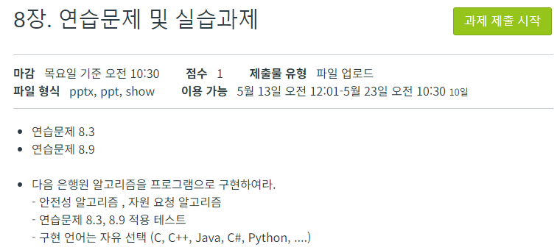
목차
목차
연습문제 8.3
연습문제 8.9
은행원 알고리즘 프로그램

Slide 3
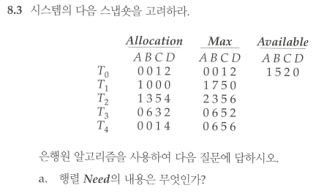
연습문제 8.3
Need
A | B | C | D
0 | 0 | 0 | 0
0 | 7 | 5 | 0
1 | 0 | 0 | 2
0 | 0 | 2 | 0
0 | 6 | 4 | 2
Need = Max - Allcation

Slide 4




연습문제 8.3
Allocation
Need
Available
A | B | C | D
0 | 0 | 1 | 2
1 | 0 | 0 | 0
1 | 3 | 5 | 4
0 | 6 | 3 | 2
0 | 0 | 1 | 4
A | B | C | D
0 | 0 | 0 | 0
0 | 7 | 5 | 0
1 | 0 | 0 | 2
0 | 0 | 2 | 0
0 | 6 | 4 | 2
A | B | C | D | 끝난 작업
1 | 5 | 2 | 0 | 최초
1 | 5 | 3 | 2 | T0
2 | 8 | 8 | 6 | T2
2 | 14 | 11 | 8 | T3
2 | 14 | 12 | 12 | T4
3 | 14 | 12 | 12 | T1
T0, T2, T3, T4, T1 순서가 안전성 기준을 만족하기 때문에
이 시스템은 안전한 상태이다

Slide 5
연습문제 8.3
현재 가용 가능한 자원(Available)이
(1, 5, 2, 0) 이므로
T1의 요청(0, 4, 2, 0)은 승인될 수 있다
T1Reqest < Available
(0, 4, 2, 0) < (1, 5, 2, 0)

Slide 6
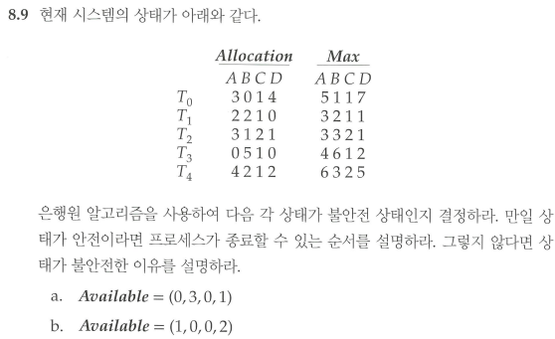
연습문제 8.9

Slide 7



연습문제 8.9 - a
Allocation
Need
Available
A | B | C | D
3 | 0 | 1 | 4
2 | 2 | 1 | 0
3 | 1 | 2 | 1
0 | 5 | 1 | 0
4 | 2 | 1 | 2
A | B | C | D
2 | 1 | 0 | 3
1 | 0 | 0 | 1
0 | 2 | 0 | 0
4 | 1 | 0 | 2
2 | 1 | 1 | 3
A | B | C | D | 끝난 작업
0 | 3 | 0 | 1 | 최초
2 | 5 | 1 | 1 | T1
5 | 6 | 3 | 2 | T2
5 | 11 | 4 | 2 | T3
T4, T0이 안정성 기준을 만족하지 않기 때문에
이 시스템은 불안정하다

Slide 8





연습문제 8.9 - b
Allocation
Need
Available
A | B | C | D
3 | 0 | 1 | 4
2 | 2 | 1 | 0
3 | 1 | 2 | 1
0 | 5 | 1 | 0
4 | 2 | 1 | 2
A | B | C | D
2 | 1 | 0 | 3
1 | 0 | 0 | 1
0 | 2 | 0 | 0
4 | 1 | 0 | 2
2 | 1 | 1 | 3
A | B | C | D | 끝난 작업
1 | 0 | 0 | 2 | 최초
3 | 2 | 1 | 2 | T1
6 | 3 | 3 | 3 | T2
6 | 8 | 4 | 3 | T3
10 | 10 | 5 | 5 | T4
13 | 10 | 6 | 9 | T0
T1, T2, T3, T4, T0 순서가 안전성 기준을 만족하기 때문에
이 시스템은 안전한 상태이다

Slide 9
은행원 알고리즘
은행원 알고리즘 프로그램 코드 with Java
전역 변수(클래스의 필드)
isSafety 메서드 : 안전성 테스트 알고리즘
resourceRequest 메서드 : 자원 요청 알고리즘
메인 메서드 : 테스트
실행 결과

Slide 10
클래스 정의
public class Bankers { static int N; // 프로세스 수 static int M; // 자원 종류 수 static int[] Available; static int[][] Max; static int[][] Allocation; static int[][] Need;
static void calNeed() { for (int i = 0; i < N; i++) { for (int j = 0; j < M; j++) { Need[i][j] = Max[i][j] - Allocation[i][j]; } } }
클래스의 필드를 정의
프로세스 수, 자원 종류 수,
가용 가능 자원 배열,
최대 배열
현재 할당된 자원의 개수 배열,
향후 요청할 자원의 개수 배열
calNeed 메서드로 Need 배열을 구한다
Need[i][j] = Max[i][j] - Allocation[i][j]

Slide 11
isSafety() : 안전성 테스트 알고리즘
static boolean isSafety() { // Finish 초기화 (크기 = 프로세스 수) boolean[] Finish = new boolean[N]; int[] safeSequence = new int[N]; // Work 배열 초기화 (크기 = 자원) int[] Work = new int[M]; for (int i = 0; i < M; i++) Work[i] = Available[i]; int counter = 0;
안정성 테스트 알고리즘 메서드
Finish 배열 : 모든 요소가 true이면 이 시스템은 안전
safeSequence 배열 : 안전한 순서를 저장할 배열
Work 배열 : 사용 가능한 자원의 복사 배열

Slide 12
텍스트 입력
while (counter < N) { boolean foundProcess = false; for (int i = 0; i < N; i++) { if (!Finish[i]) { // i번째 프로세스가 완료되지 않았으면 int j; for (j = 0; j < M; j++) if (Need[i][j] > Work[j]) // 현재 가용 가능한 자원보다 Need가 큰지 확인 break; // 현재 프로세스의 모든 Need가 충족된 것. if (j == M) { for (int k = 0; k < M; k++) Work[k] += Allocation[i][k]; safeSequence[counter++] = i; Finish[i] = true; foundProcess = true; break; } } } if (!foundProcess) { break; } }
완료되지 않은 프로세스를 찾는다
Finish[i] == flase
j값을 조절하여 현재 가용 가능한 자원보다 큰지 확인
Need가 충족된 것이기에 Work 증가
Work i += Allocation[i][k]
Finish[i] = true
반복문의 종료 조건
더 이상 진행 가능한 프로세스가 없음을 뜻함

Slide 13
isSafety() : 안전성 테스트 알고리즘
if (!safeFlag) { System.out.print("시스템은 자원 부족으로 안전하지 않음."); return false; } } System.out.print("시스템은 안전한 상태 : "); for (int i = 0; i < N; i++) System.out.print("P" + safeSequence[i] + " "); System.out.println(); return true; }
만약 플래그 변수가 false이면 안전하지 않은 상태
그렇지 않으면 시스템은 안전한 상태이고 프로세스가 safe 된 순서를 출력한다

Slide 14
resourceRequest() : 자원 요청 알고리즘
static boolean resourceRequest(int processNum, int[] request) {
System.out.println("\n[자원 요청 알고리즘]"); System.out.print("프로세스 " + processNum + "번에 대해 ( "); for (int i : request) { System.out.print(i + " "); } System.out.println(") 요청"); // 요청이 가능한지 확인 (요청이 Need와 Available 범위 내에 있는지) for (int i = 0; i < M; i++) { if (request[i] > Need[processNum][i]) { System.out.println("Error: 요청이 필요 자원보다 큼."); return false; } if (request[i] > Available[i]) { System.out.println("Error: 요청이 가용 자원보다 큼."); return false; } }
자원 요청 알고리즘에 대한 메서드
요청이 적법한지 확인한다
요청이 Need 보다 작은지 확인한다
요청이 Available 보다 작은지 확인한다

Slide 15
resourceRequest() : 자원 요청 알고리즘
// 임시로 자원을 할당, 시스템이 안전한지 확인. for (int i = 0; i < M; i++) { Available[i] -= request[i]; Allocation[processNum][i] += request[i]; Need[processNum][i] -= request[i]; } boolean safe = isSafety(); if (!safe) { // 원상 복구 for (int i = 0; i < M; i++) { Available[i] += request[i]; Allocation[processNum][i] -= request[i]; Need[processNum][i] += request[i]; } System.out.println("요청 거부"); return false; } System.out.println("요청 승인"); return true; }
요청에 대해 임시로 자원을 할당
임시로 할당한 자원에 대해 안전성 테스트 메서드 호출
만약 안전하지 않다면 원상복구 한다

Slide 16
public static void main(String[] args) { N = 5; // 프로세스 수 M = 4; // 자원 종류 수 Allocation = new int[][]{ {3, 0, 1, 4}, {2, 2, 1, 0}, {3, 1, 2, 1}, {0, 5, 1, 0}, {4, 2, 1, 2} }; Max = new int[][]{ {5, 1, 1, 7}, {3, 2, 1, 1}, {3, 3, 2, 1}, {4, 6, 1, 2}, {6, 3, 2, 5} }; Available = new int[]{1, 0, 0, 2}; Need = new int[N][M]; calNeed(); //Need 계산 System.out.println("[최초 상태에 대한 안정성 테스트]"); isSafety(); //안전성 알고리즘 int[] request = {1, 0, 0, 0}; resourceRequest(1, request); //자원 요청 알고리즘 } }
텍스트 입력
메서드를 테스트하는 메인 메서드
각 필드, 배열에 초기값을 할당
isSafety() : 안전성 테스트 알고리즘 메서드
resourceRequest() : 자원에 대한 요청 알고리즘 메서드

Slide 17

실행 결과
Allocation = new int[][]{ {0, 0, 1, 2}, {1, 0, 0, 0}, {1, 3, 5, 4}, {0, 6, 3, 2}, {0, 0, 1, 4} }; Max = new int[][]{ {0, 0, 1, 2}, {1, 7, 5, 0}, {2, 3, 5, 6}, {0, 6, 5, 2}, {0, 6, 5, 6} }; Available = new int[]{1, 5, 2, 0};
연습문제 8.3 문제 b로 테스트

Slide 18
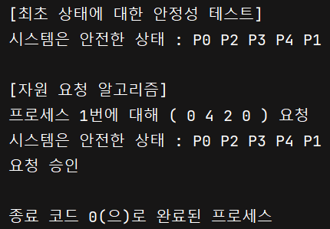
실행 결과
Allocation = new int[][]{ {0, 0, 1, 2}, {1, 0, 0, 0}, {1, 3, 5, 4}, {0, 6, 3, 2}, {0, 0, 1, 4} }; Max = new int[][]{ {0, 0, 1, 2}, {1, 7, 5, 0}, {2, 3, 5, 6}, {0, 6, 5, 2}, {0, 6, 5, 6} }; Available = new int[]{1, 5, 2, 0};
…
연습문제 8.3 c번으로 테스트
int[] request = {0, 4, 2, 0}; resourceRequest(1, request); //자원 요청 알고리즘

Slide 19
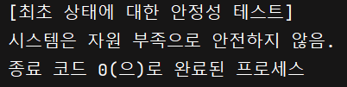
실행 결과
Allocation = new int[][]{ {3, 0, 1, 4}, {2, 2, 1, 0}, {3, 1, 2, 1}, {0, 5, 1, 0}, {4, 2, 1, 2} }; Max = new int[][]{ {5, 1, 1, 7}, {3, 2, 1, 1}, {3, 3, 2, 1}, {4, 6, 1, 2}, {6, 3, 2, 5} }; Available = new int[]{0, 3, 0, 1};
연습문제 8.9 의 a번으로 테스트

Slide 20
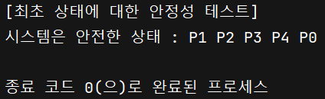
실행 결과
Allocation = new int[][]{ {3, 0, 1, 4}, {2, 2, 1, 0}, {3, 1, 2, 1}, {0, 5, 1, 0}, {4, 2, 1, 2} }; Max = new int[][]{ {5, 1, 1, 7}, {3, 2, 1, 1}, {3, 3, 2, 1}, {4, 6, 1, 2}, {6, 3, 2, 5} }; Available = new int[]{1, 0, 0, 2};
연습문제 8.9 의 b번으로 테스트

Slide 21
감사합니다
이름 | 신동욱
학번 | 20204101

